Slide 1
W
E
B
R
T
C
SkyWay Javascript SDK
記者: ニンニンユ 日付: 2022年01月17日(月)

Slide 2
アジャンダー
1. WebRTC
2. Signaling Server
3. Stun Server
4. Turn Server
5. WebRTC Architecture
6. WebRTCの商用サービス
7. SkyWay JavaScript SDK

Slide 3
WebRTC

Slide 4
WebRTC
WebRTCとは、「Web Real-Time Communication」の略称
Webブラウザ間でP2P通信をするための仕様
(Peer to Peer → サーバーを介さず、端末同士が直接通信できるようにする)
プラグインやフレームワークを必要とせずにブラウザ・モバイル間でデータの交換できる、ビデオ、オーディオ、メッセージ チャットができる

Slide 5


シグナリングサーバー
通信相手に関する必要な情報を得て交換する
交換データはSDP( session description protocol) と ICE candidate
Signaling Server
signaling
signaling
P2P

Slide 6
SDP ( session description protocol )
Webブラウザ間で通信をするためのセッション記述プロトコル
ICE Candidate
メディアに関する情報を交換するだけでなく、ピアはネットワーク接続に関する情報を交換する必要

Slide 7
STUN サーバー
ICE candidate データをSTUNサーバー得る
自身のIPアドレスとNAT(ネットワークアドレス)データ
15〜20％のSTUNサーバーに障害が発生した場合、P2Pのような通信ができません。そこで、考えられたのが「TURNサーバー」です。
STUN Server
IP:123,456,789,012 port:123456

Slide 8
TURN サーバー
TURNサーバーでは、通信の際に発生するストリームデータの受け渡しをするブリッジの役割を担います。
TURN Server
DATA
DATA

Slide 9



WebRTC Architecture
Signaling Server
WebRTC peer connection
Caller
Callee
Stun Server
Turn Server
Stun Server

Slide 10
WebRTC Architecture (Sequence Diagram)
STUN
STUN
Caller
Signaling Server
Callee
WebRTC offer
WebRTC offer
WebRTC offer
WebRTC answer
Get ICE cnadidates
WebRTC answer
Get ICE cnadidates
WebRTC answer
ICE cnadidate
ICE cnadidate
Caller’s ICE candidate
Callee’s ICE candidate
Callee’s ICE candidate
ICE cnadidate
ICE cnadidate
Callee’s ICE candidate
Caller’s ICE candidate
Call
TURN

Slide 11
WebRTCの商用サービス
WebRTCの商用サービス(SDK)にも様々な種類があります。
SkyWay
Twilio(トゥイリオ)
agora.io
Opentok
Amazon Chime
PeerJs
マルキャス など。。。

Slide 12
SkyWay

Slide 13
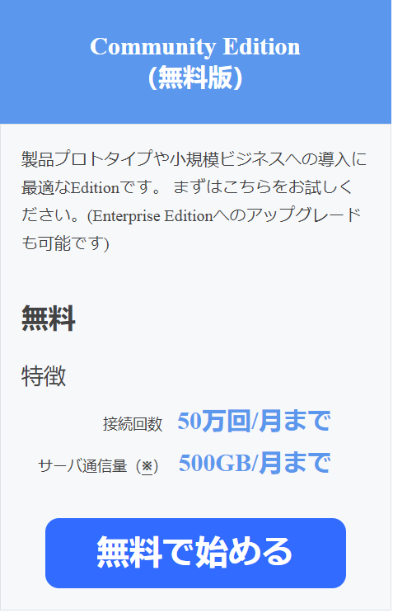
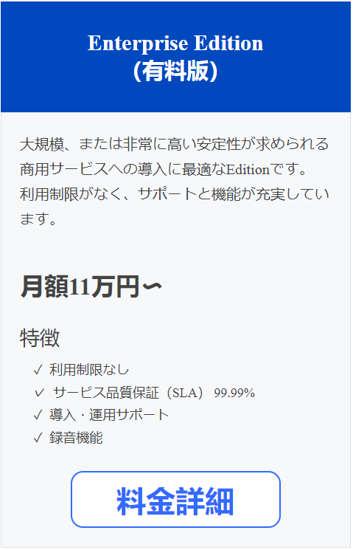
SkyWay JavaScript SDK
Webでリアルタイムコミュニケーションを実現する標準技術
マルチプラットフォームなSDK & フルマネージドなAPIサービス
NTTコミュニケーションズが提供・販売しているサービス
50万回までの接続は、無料でご利用できる

Slide 14
Peer
シグナリングサーバや他のクライアントとの接続を管理するエージェント
Peer ID
Peer IDはPeerを一意に識別するためのID
Peer IDは原則シグナリングサーバが生成しますが、 ユーザーが独自な値を指定することもできる
Signaling Server
Peer
Peer

Slide 15
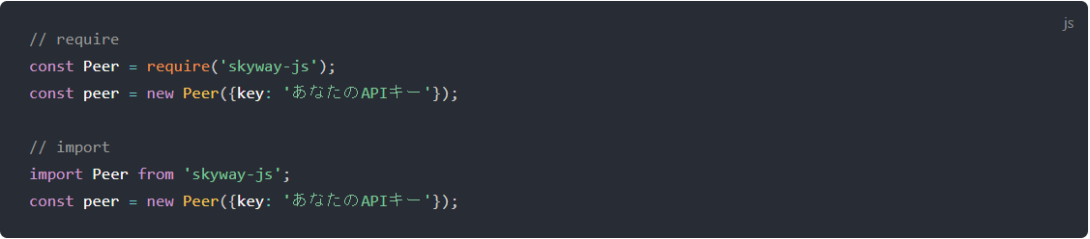
SDKのダウンロード
npmを利用する場合、
npmがインストールされている環境下で下記コマンドを実行します。
スクリプト上で、requireまたはimportを利用して、パッケージをインポートします。

Slide 16
SDKのダウンロード
CDNを利用する場合、
以下のスクリプト要素をHTMLファイルに追加します。

Slide 17
あ
り
が
と
う
ご清聴ありがとうございました。

